Slide 1
Spatial DBMS open source
PostgreSQL + PostGis
vs
SQLite + SpatiaLite
Alessandro Furieri - FOSS4G-IT
Lugano 10 Febbraio 2010

Slide 2

La strana coppia:
Il ciccione e lo smilzo
Due Spatial DBMS open source a confronto: PostGIS & SpatiaLite
Uno complesso e pesante
L'altro semplice e leggero
Che tuttavia condividono gran parte del DNA
Pensandoci bene, sembrano fatti apposta per cooperare in coppia

Slide 3

PostgreSQL
The world's most advanced open source database
Nasce nei lontani anni '80 all'interno della Berkeley University
E' un sofisticato DBMS client-server, full-ACID di classe Enterprise
Supporta in modo quasi completo (e rigorosamente conforme) i più recenti standard SQL
L'installer occupa circa 38 MB

Slide 4
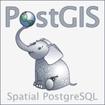
PostGIS
rappresenta l'estensione Spatial di PostgreSQL
È sviluppato da Refractions Research
È nato nel 2001
Supporta integralmente le specifiche OGC-SFS

Slide 5

SQLite
Small. Fast. Reliable. Choose any three.
Nasce nel 2000, come progetto personale di Richard Hipp
E' un personal DB [non è client-server], però è effettivamente ACID
Supporta in modo ragionevolmente conforme la maggior parte degli standards SQL
Occupa circa 500 KB, non richiede alcuna installazione, non richiede amministrazione

Slide 6
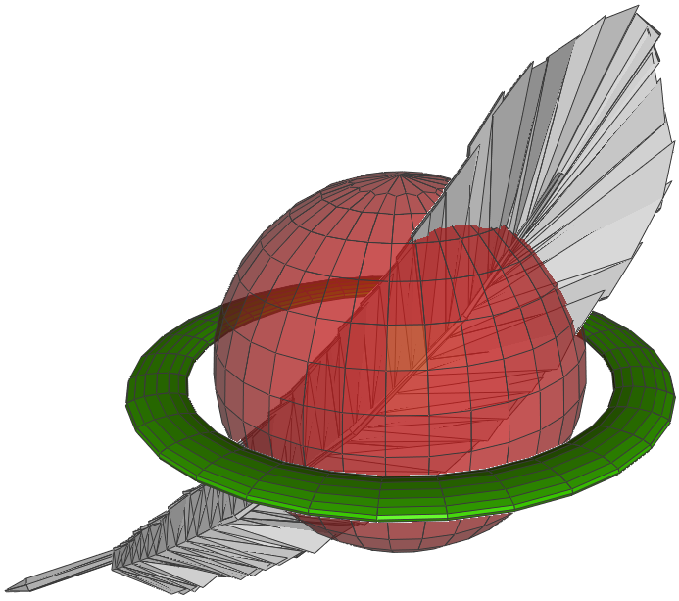
SpatiaLite
rappresenta l'estensione Spatial di SQLite
É nato nel 2008, e rappresenta un progetto personale di Alessandro Furieri
Supporta quasi integralmente le specifiche OGC-SFS

Slide 7
Unità nella diversità il ruolo segreto delle librerie ovvero: cosa succede dietro le quinte
Non deve stupire la notevole somiglianza tra PostGIS e SpatiaLite
Entrambe sono basate sullo standard OGC-SFS
Inoltre sia PostGIS che SpatiaLite si appoggiano sulle medesime librerie:
  PROJ.4 è la libreria che gestisce le trasformazioni degli SRS
  GEOS è la libreria che supporta le operazioni geometriche di base

Slide 8
OGC – SFS (1)
Open GeoSpatial Consortium
Simple Feature Interface Standard
Definiscono il tipo Geometry
POINT
LINESTRING
POLYGON
MULTIPOINT
MULTILINESTRING
MULTIPOLYGON
GEOMETRYCOLLECTION
Definiscono le notazioni standard WKT [Well Known Text] e WKB [Well Known Binary]. Esempi WKT:
POINT(1 2)
MULTIPOINT(1 2, 3 4, 5 6)
LINESTRING(0 0, 0 1, 1 1)
POLYGON((0 0, 0 10, 10 10, 10 0, 0 0), (4 4, 4 6, 6 6, 6 4, 4 4))

Slide 9
OGC – SFS (2)
Le funzioni SQL Spatial consentono di elaborare i dati del tipo Geometry
Funzioni generiche di utilità: ST_GeomFromText(), ST_AsText(), ST_X(), ST_Y(), ST_PointN(), ST_IsValid() ..
Funzioni geometriche di base: ST_Length(), ST_Area(), ST_Centroid()
Funzioni di valutazione delle relazioni spaziali: ST_Equals(), ST_Overlaps(), ST_Intersects(), ST_Distance() …
Funzioni per ottenere geometrie derivate: ST_Buffer(), ST_Difference(), ST_SymDifference(), ST_Union() ...

Slide 10
SRS e SRID
Spatial Reference System
System Reference IDentifier
Una Geometry OGC è sempre associata ad uno SRID
Gli SRS sono codificati da EPSG [European Petroleum Survey Group]. Esempi:
  WGS84 [4326]: +proj=longlat +ellps=WGS84 +datum=WGS84 +no_defs
  WGS 84 / UTM zone 32N [32632]: +proj=utm +zone=32 +ellps=WGS84 +datum=WGS84 +units=m +no_defs
  Monte Mario / Italy zone 1 [3003]: +proj=tmerc +lat_0=0 +lon_0=9 +k=0.9996 +x_0=1500000 +y_0=0 +ellps=intl +units=m +no_defs
La funzione SQL ST_Transform() consente la riproiezione on-the-fly delle coordinate

Slide 11
Analisi comparativa
PostgreSQL + PostGIS
Decisamente completo
Pesante e complesso
Architettura client-server
Schemi, utenti, autorizzazioni ...
Supporta gli accessi concorrenti in modo eccellente
Richiede uno specialista [DB administrator] per l'installazione e l'amministrazione
Non è possibile trasferire un intero DB tra piattorme diverse: occorre fare un dump / restore
SQLite + SpatiaLite
Presenta alcune limitazioni
Semplice e leggero
Semplicemente, una libreria C
Nessuna restrizione di accesso
Qualche problema in ambienti con accessi fortemente concorrenti
Non richiede nessuna installazione: non ha bisogno di amministrazione
Un intero DB è semplicemente un file ordinario che può essere trasferito a piacere anche tra architetture differenti

Slide 12
Ambiti di utilizzo consigliati
PostgreSQL + PostGIS
Ambienti server:
  reti dipartimentali
  applicazioni WEB
Cioè la dove la complessità è comunque intrinsecamente inevitabile
In questi contesti la ricchezza di funzionalità, la flessibilità e la scalabilità rappresentano un bonus che compensa ampiamente la complessità
SQLite + SpatiaLite
Ambienti desktop:
  personal computing
Cioè la dove la semplicità e l'immediatezza d'uso [cioè l'assenza di qualsiasi complessità] rappresentano un forte bonus
Un DB SpatiaLite rappresenta inoltre un ottimo medium per l'interscambio di dati GIS complessi tra piattaforme diverse

